Slide 1
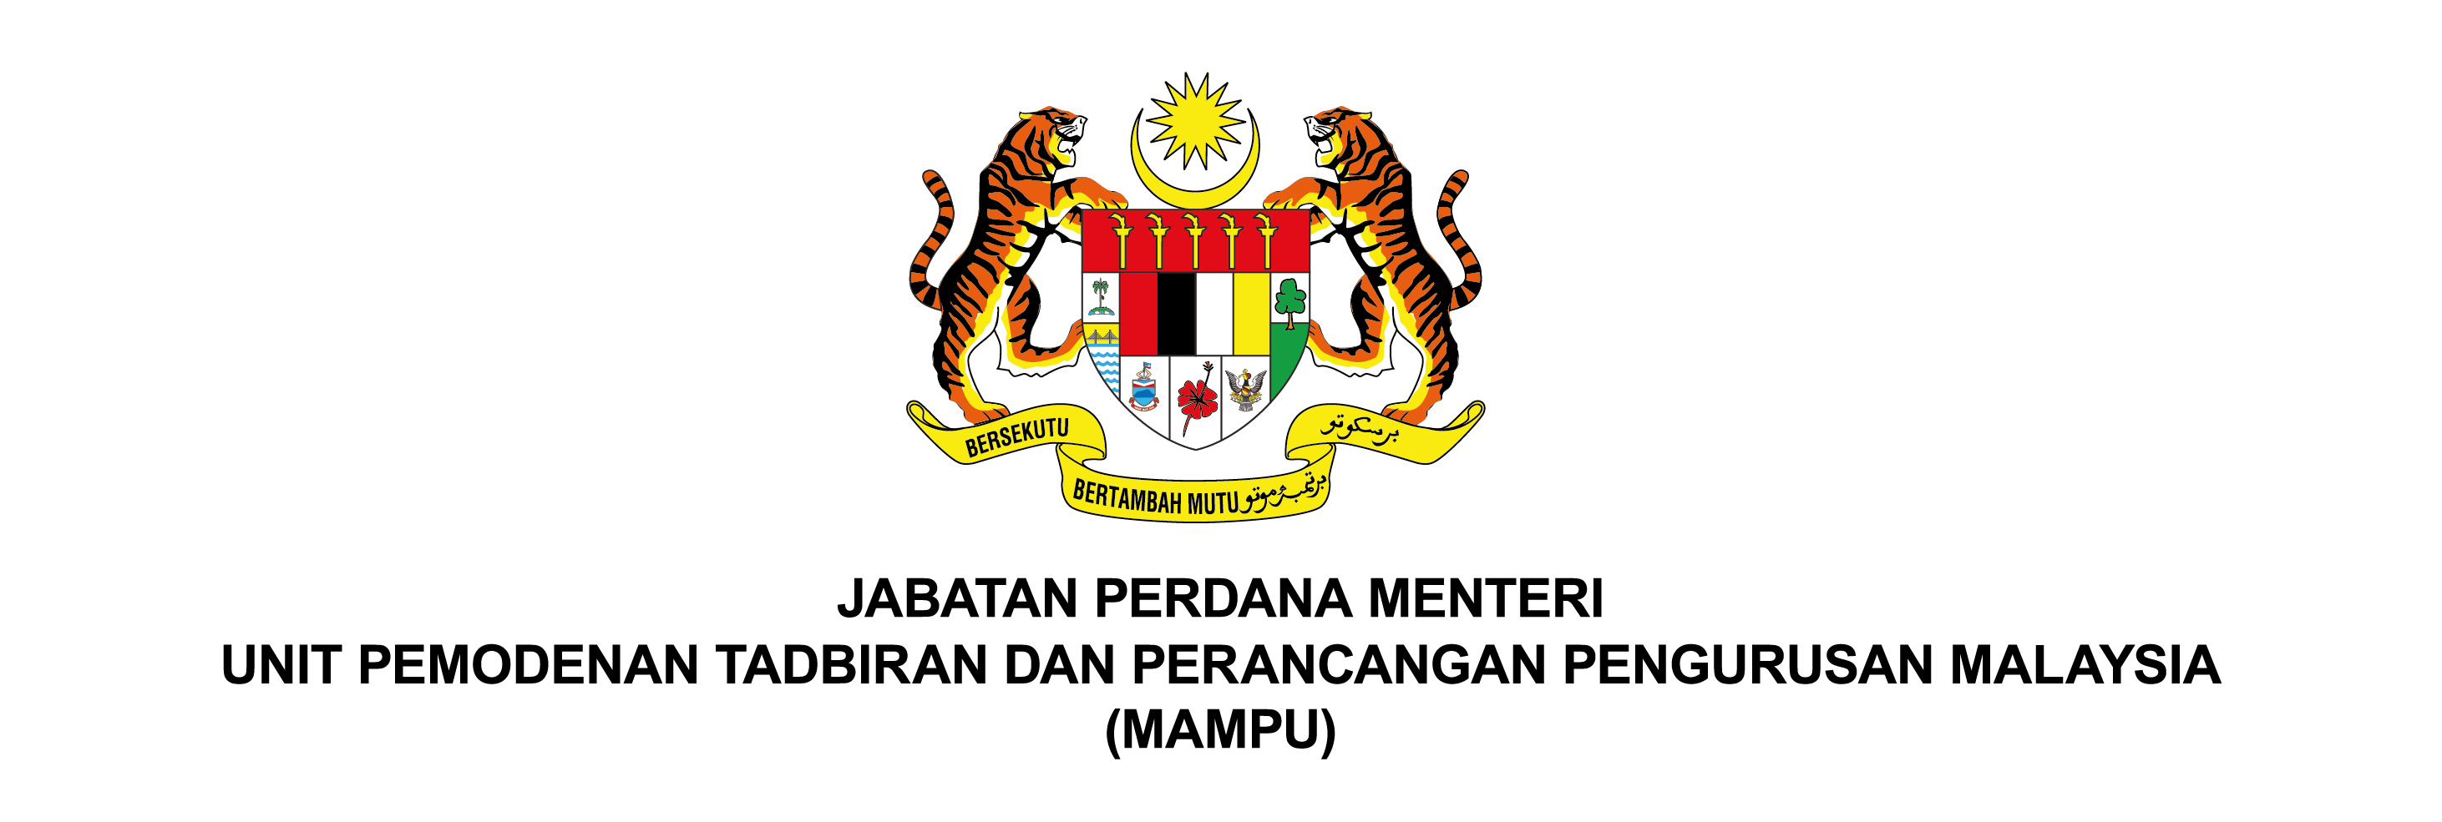



Taklimat Bengkel Pemantapan Sistem MyMesyuarat 2.0
15-16 Ogos 2023 (Selasa- Rabu)
9.00 pagi - 5.00 petang
Dewan Baiduri, NRECC

Slide 2
Kandungan
Pengenalan
Kajian Pelaksanaan Sistem MyMesyuarat
Dapatan Kajian
Cadangan Penambahbaikan
Taklimat Mengenai Bengkel
Tujuan Bengkel
Pelaksanaan Bengkel
3. Rantaian ke Hadapan

Slide 3
Pengenalan
Sistem MyMesyuarat:
2008 – MyMeeting (80 agensi)
2011- 2013 – MyMesyuarat 1.0 (200 agensi)
2014 - 2016 – MyMesyuarat 2.0 (semua agensi)
2018 - Pekeliling Transformasi Pentadbiran Awam Bil. 2 Tahun 2018 (PTPA 2/2018)
Status terkini penggunaan sistem MyMesyuarat
65% (504 daripada 771 agensi) tidak menggunakan sistem MyMesyuarat.

Slide 4

Kajian Pelaksanaan Sistem MyMesyuarat
Tujuan: Mengkaji keberkesanan Sistem MyMesyuarat dan mengenal pasti faktor-faktor yang mempengaruhi penggunaan Sistem MyMesyuarat dalam sektor awam.
Skop Kajian
Pengumpulan Data
FASA 1: Kuantitatif
Tinjauan soal selidik melalui google form (22 Jun – 6 Julai 2022).
310 responden dari 30 agensi.
Sebanyak 30 agensi dipilih terdiri daripada :
6 Kementerian
6 Pejabat Setiausaha Kerajaan Negeri
6 Pihak Berkuasa Tempatan
6 Agensi
6 Badan berkanun
FASA 2: Kualitatif
Protokol Temu bual secara fizikal
Siri 1: 26 & 27 Julai 2022
Siri 2: 3 & 4 Ogos 2022
18 daripada 30 responden pentadbir Sistem MyMesyuarat
Agensi dipilih berdasarkan tahap penggunaan, iaitu agensi tertinggi penggunaan, terendah penggunaan dan tiada penggunaan.
Jumlah Responden : 328 orang

Slide 5
Dapatan Kajian
Tahap penggunaan dan keberkesanan MyMesyuarat masih rendah.
Faktor yang mempengaruhi penggunaan system MyMesyuarat.
- Pengurusan atasan
- Tahap mesra pengguna teknikal/ fungsi system
- Kaedah sedia ada lebih mudah.
Ruang untuk penambahbaikan:
- Aspek teknikal
- Tadbir urus

Slide 6
Cadangan Penambahbaikan
Aspek Manusia
Memperluas pembudayaan & promosi penggunaan Sistem MyMesyuarat
Pengurusan Perubahan (Change Management)
Meningkatkan komitmen pengurusan atasan agensi
Pemantapan program pembangunan kapasiti
Notes:
CADANGAN PENAMBAHBAIKAN
Tadbir urus
Infrastruktur (sistem)-
Training & Development (Pembudayaan)
---

Slide 7
Aspek Teknologi
Penambahbaikan fungsi penyediaan Minit Mesyuarat
Penjajaran (allignment) perlu menepati format minit mesyuarat yang standard.
Tambahan opsyen Microsoft Word bagi fungsi muat turun minit mesyuarat.
Penambahan fungsi keselamatan bagi dokumen terperingkat
Pengurusan dan pengelasan dokumen terperingkat
Meningkatkan kemudahgunaan dan tahap mesra pengguna sistem
Antara muka (interface) yang mudah dengan melaksanakan User Acceptance Test secara menyeluruh

Slide 8
Aspek Teknologi
Integrasi MyMesyuarat dengan Sistem Pengurusan Rekod Digital (DDMS)
Pelaksanaan integrasi secara berperingkat mengikut susunan fungsi sistem, iaitu Jemputan dan Edaran Minit Mesyuarat
Aspek kelangsungan perkhidmatan sistem semasa krisis
Menambah baik kecekapan sistem semasa penggunaan
Meningkatkan kestabilan sistem terutamanya semasa krisis

Slide 9
Taklimat Mengenai Bengkel
Tujuan Bengkel
Tindakan susulan ke atas pengesyoran kajian pelaksanaan sistem MyMesyuarat.
Mendapatkan maklum balas agensi mengenai penggunaan sistem MyMesyuarat 2.0.
- Cadangan penambahbaikan.
- Maklumat terperinci untuk tujuan verifikasi.

Slide 10

Pelaksanaan Bengkel
2 Kumpulan:
- Pentadbir Sistem
- Urus setia mesyuarat
Terdiri daripada 2 kategori soalan
- Soalan Am
- Soalan Teknikal
1 laptop akan disediakan untuk setiap kumpulan beserta soft copy di google drive. Setiap kumpulan akan dibantu oleh 1 atau 2 orang fasilitator.
- 15 Ogos 2023 (Selasa)- Perbincangan kumpulan
- 16 Ogos 2023 (Rabu) –Pembentangan kumpulan
Rumusan keseluruhan oleh MAMPU.

Slide 11
Rantaian ke Hadapan
Hasil Bengkel:
Persediaan kontrak penyelenggaraan- quick win
Menaik taraf sistem MyMesyuarat dalam RMK-13 (sekiranya relevan)

Slide 12
TERIMA KASIH

